Slide 1
SIGEAS
Plano de Iteração
Iteração 2

Slide 2
Agenda
Objetivos da Iteração
Itens de backlog da Iteração
Timeline da Iteração

Slide 3
Objetivos da Iteração
Concluir Iteração 1
Desenvolver itens de backlog:
Manter assistente social;

Slide 4
Itens de Backlog da Iteração
Item Backlog | Estimativa em Point Stories
Manter assistente social | 2
Sistema de login | 8

Slide 5
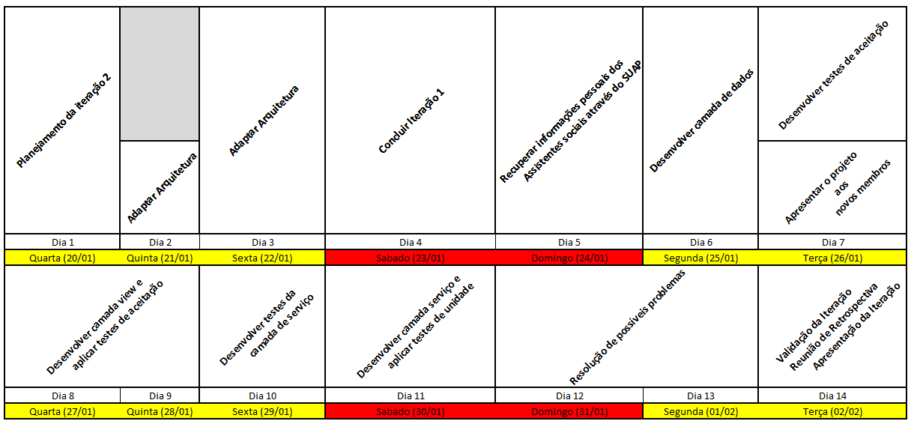
Timeline da Iteração

